Slide 1
Здійснення екологічного виховання учнів у контексті ідей О.А.Захаренка
Комунальний заклад «Канівська загальноосвітня санаторна школа-інтернат І-ІІІ ступенів Черкаської обласної ради»

Slide 2
Кінцевим продуктом екологічного виховання є: формування особистості з високим рівнем екологічної культури
Екологічна культура
Екологічна свідомість
Екологічні переконання
Екологічний світогляд
Готовність до екологічної діяльності
Відповідальне ставлення до навколишнього середовища

Slide 3
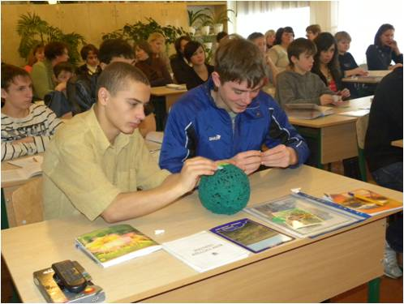
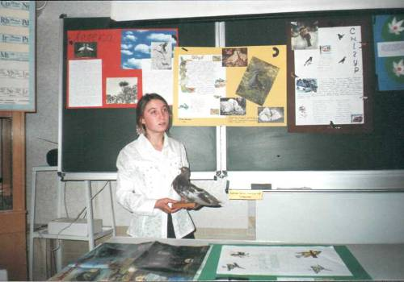
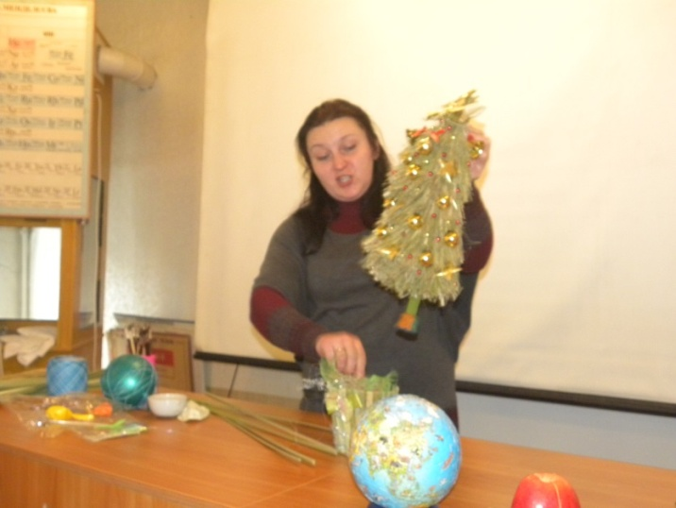
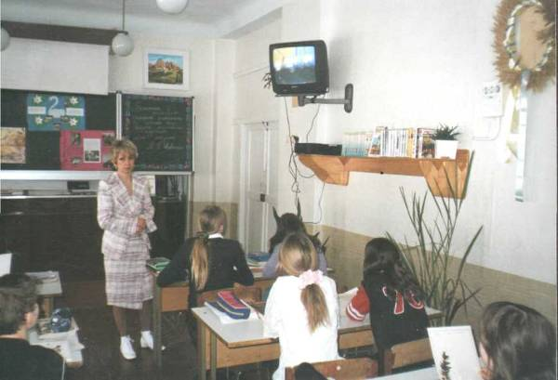
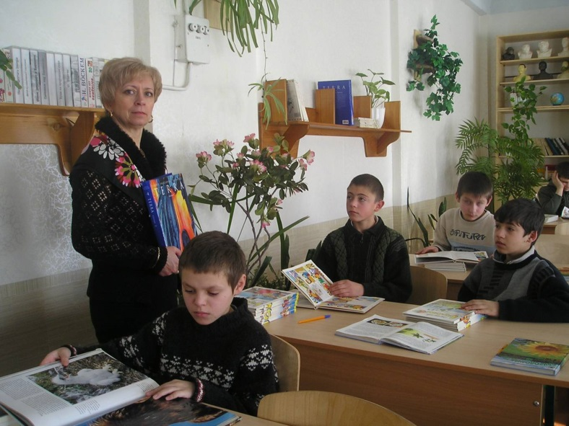
Кабінет біології – центр екологічної просвіти

Slide 4
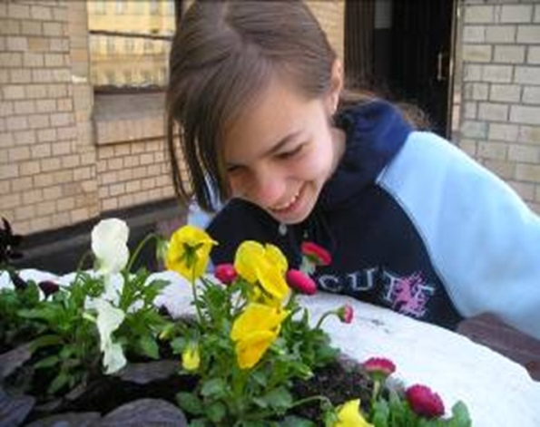
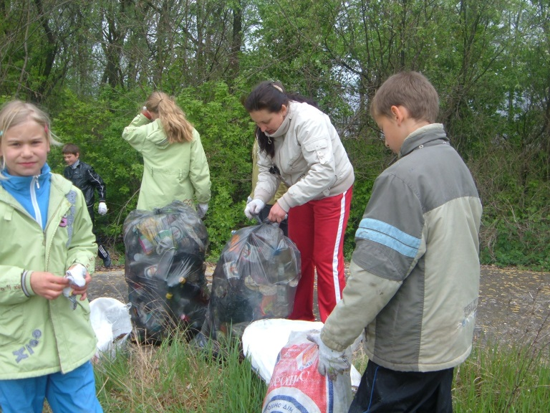
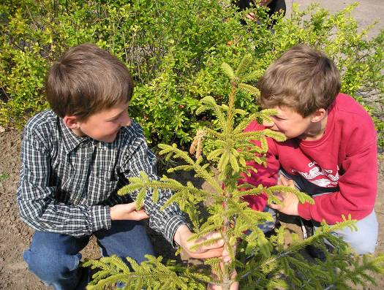
Співпраця школи з науковими співробітниками Канівського природного заповідника, Шевченківського національного заповідника, екологічною інспекцією м. Канева і району, Канівським Держлісгоспом

Slide 5
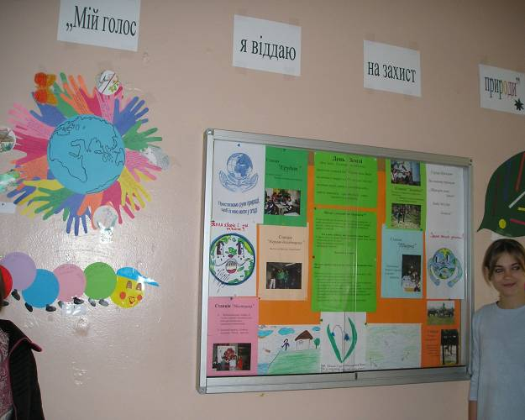
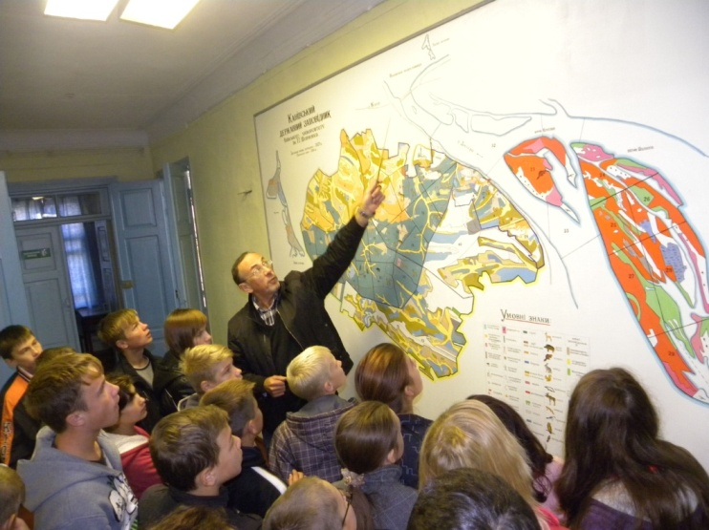
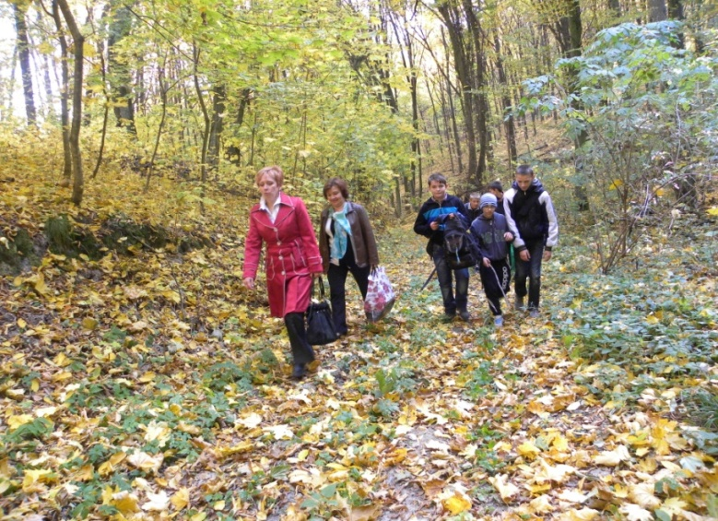
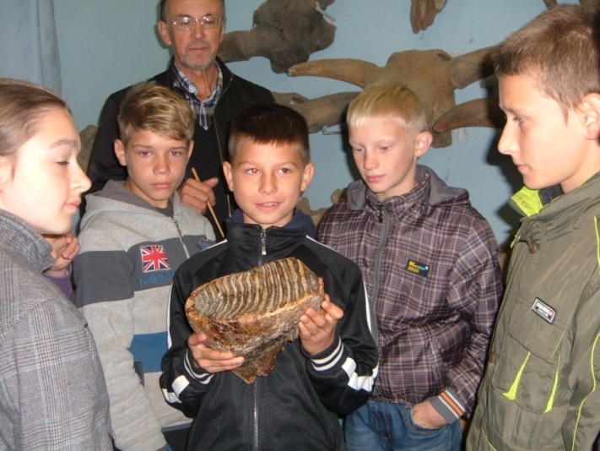
Просвітницька та пошукова робота

Slide 6
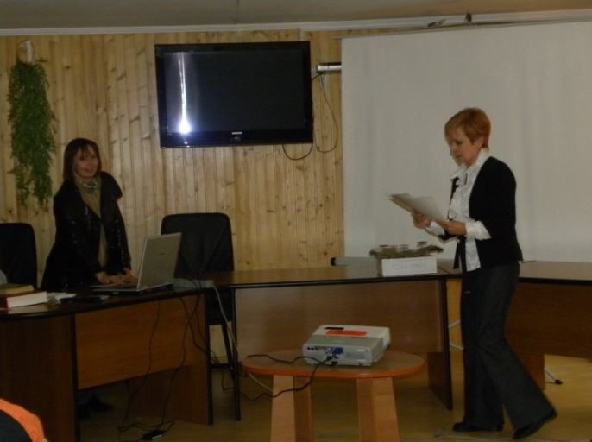
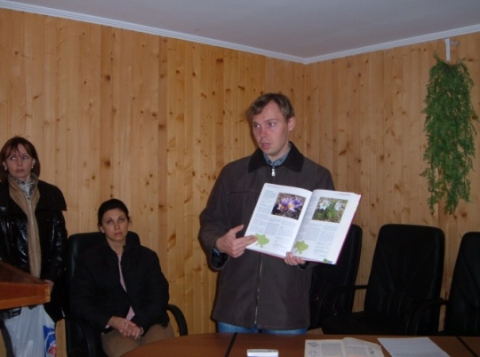
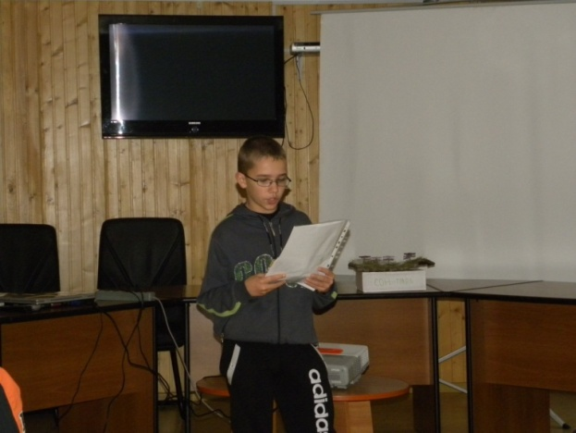
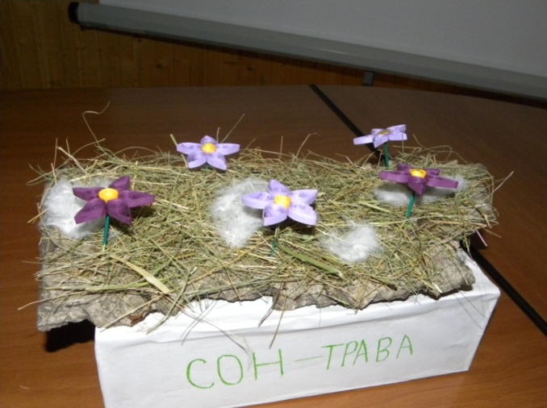
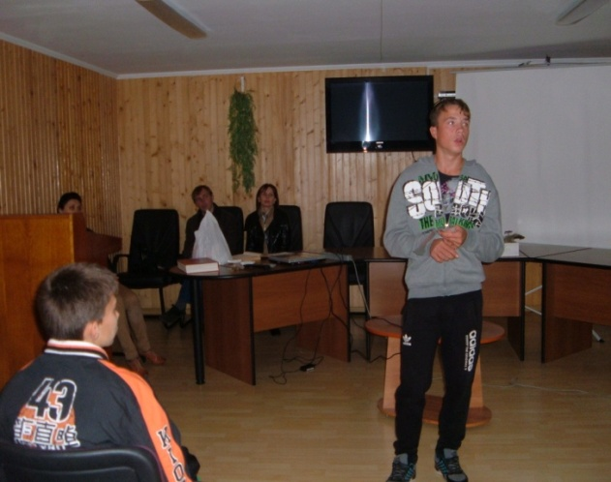
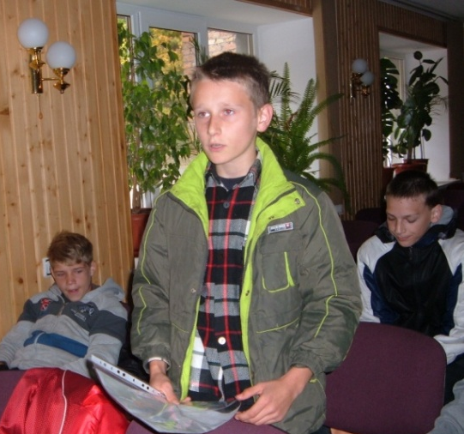
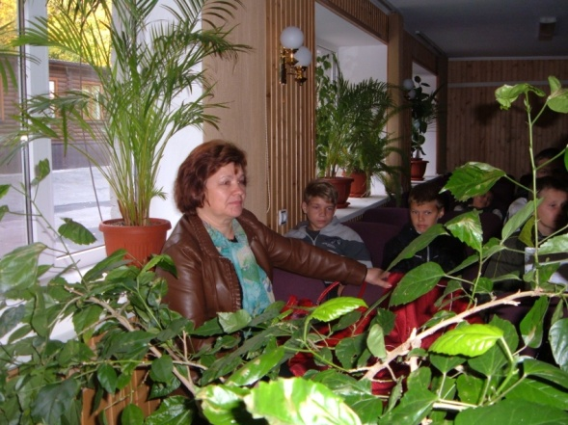
«Біль твоєї землі, Україно!» Науково-практична конференція у Канівському природному заповіднику

Slide 7
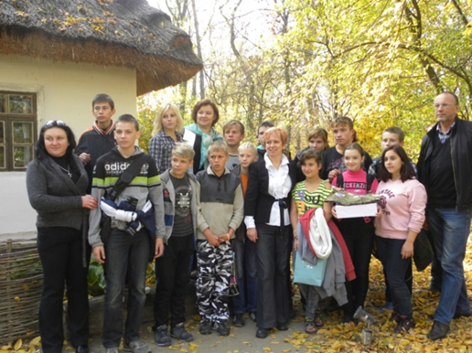
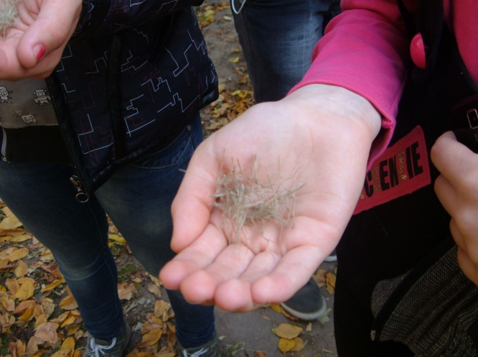
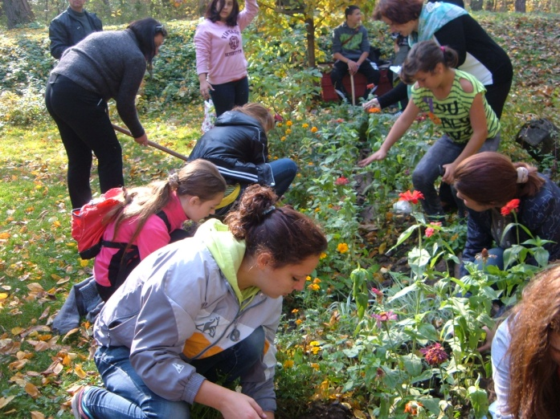
Акція «Репатріація рідкісних рослин: сну лучного та анемони лісової»

Slide 8
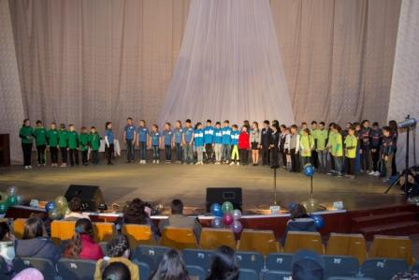
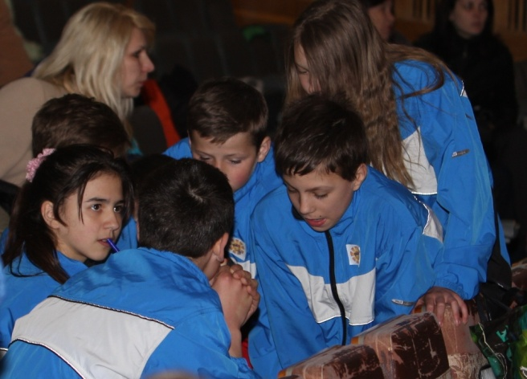
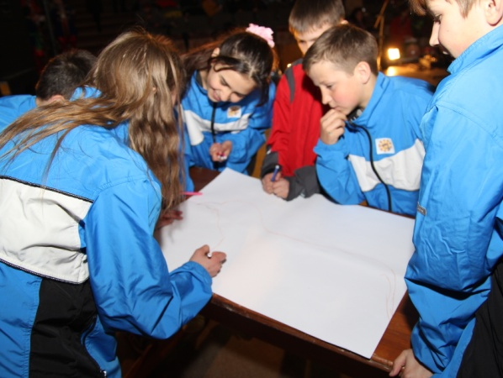
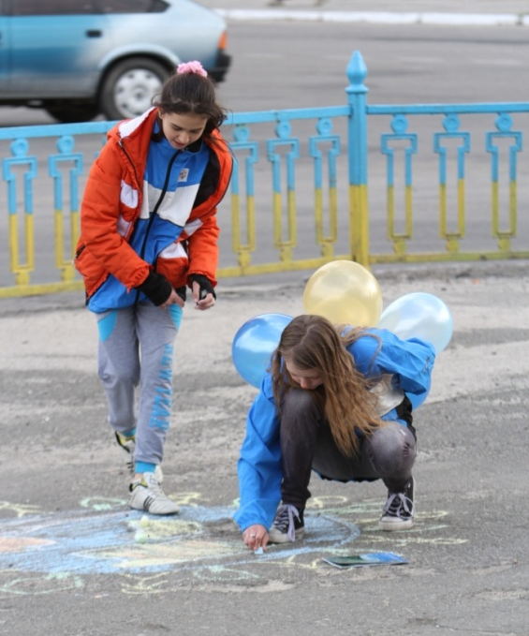
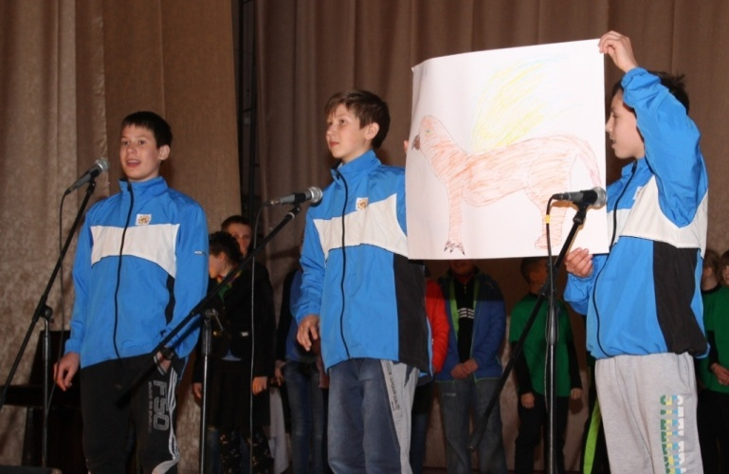
Міжнародний день Землі у Каневі

